Slide 1
1
貧困改善ゲーム
2122096 高橋克門
目的
目的
全体像
実装方法
今後の課題
サービス
目的
ゲーム概要
実装方法
今後の課題

Slide 2

サービス
2
貧困改善ゲーム
貧困？
ゲーム？
改善？
世界の貧困や社会問題をゲームによって、直感的に体験できるゲーム
今回はアフリカ編の実装をしました！！！

Slide 3
目的
3
・ゲームにすることで 子供 にも 直感的 に貧困問題を理解できる
・社会問題の中で「貧困問題」が最も重大視されている
幼いうちから世界の貧困問題を理解していれば社会の風潮が変わるのではないか
新しい解決策を生み出すことにもつながる

Slide 4
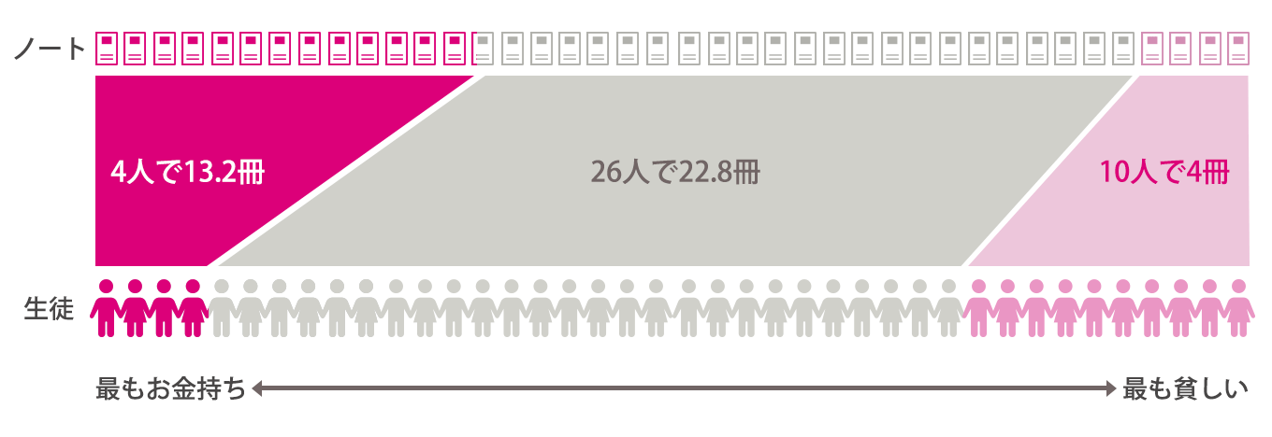
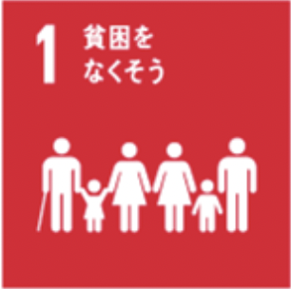


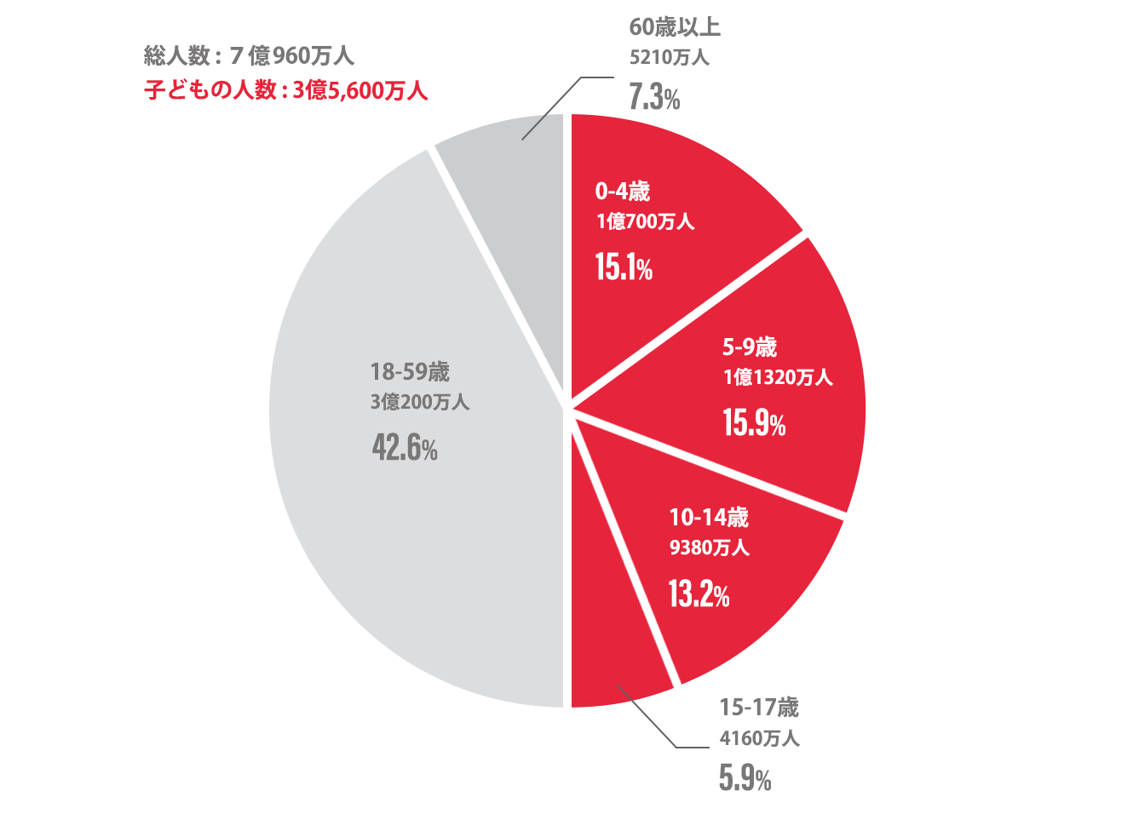
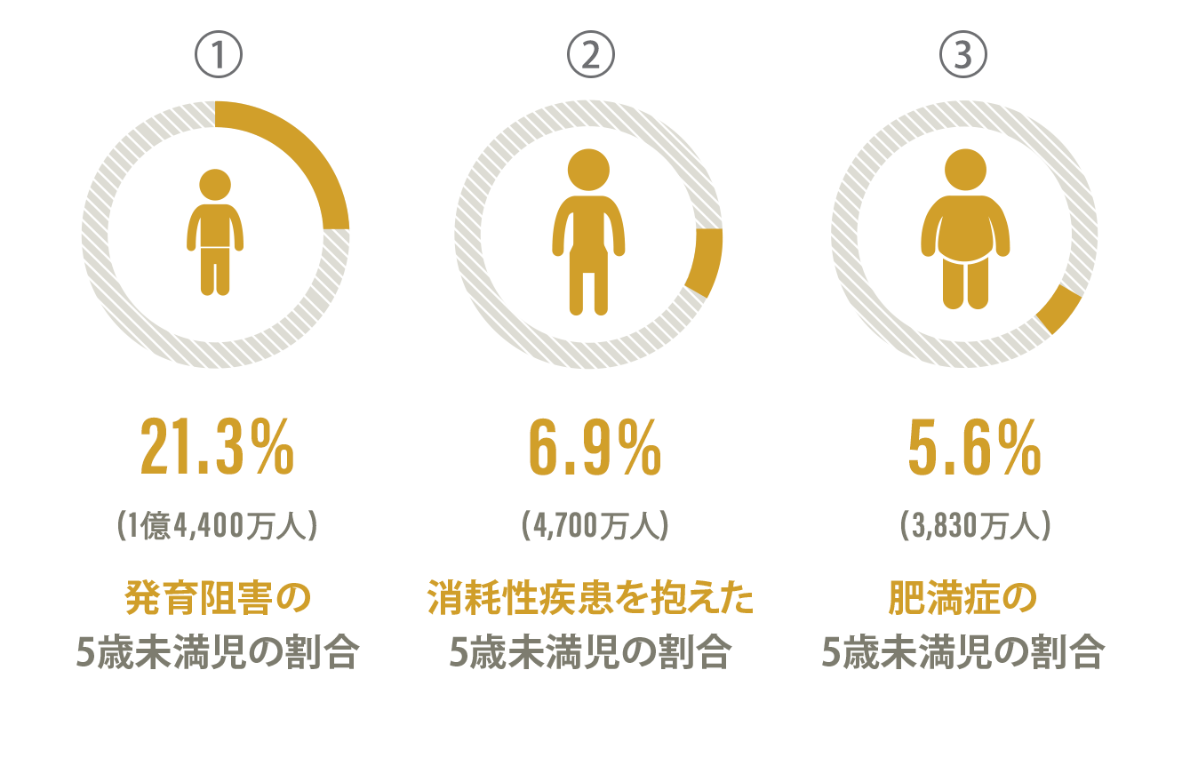
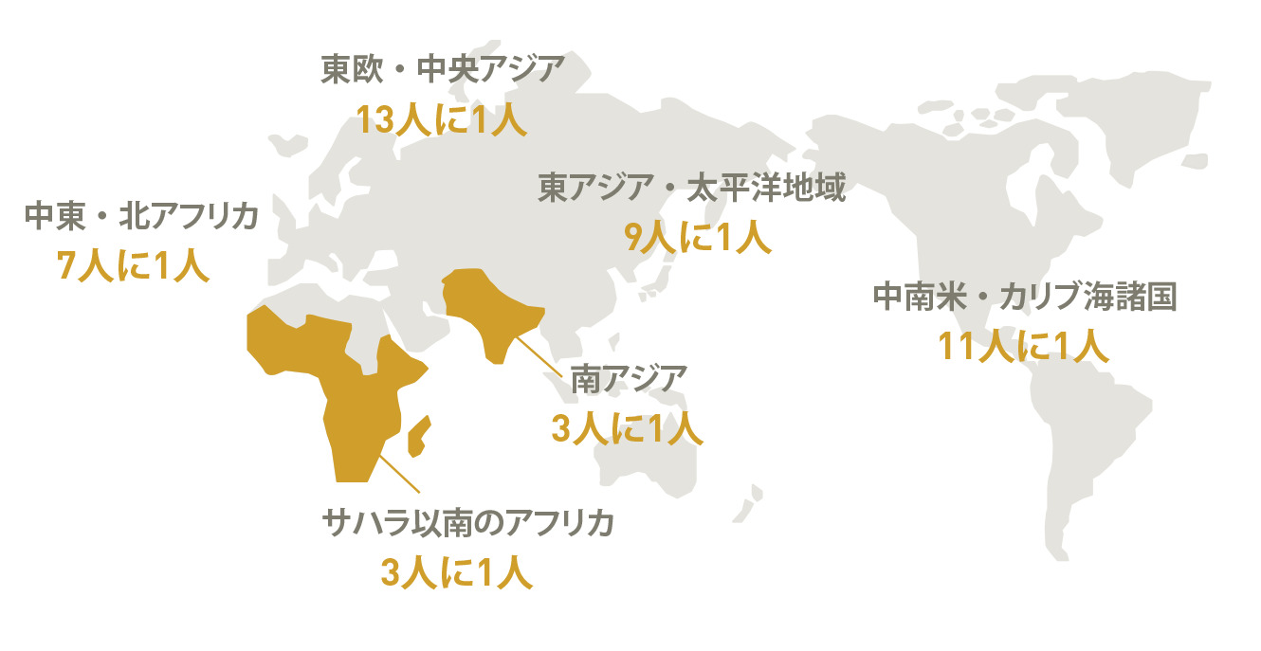
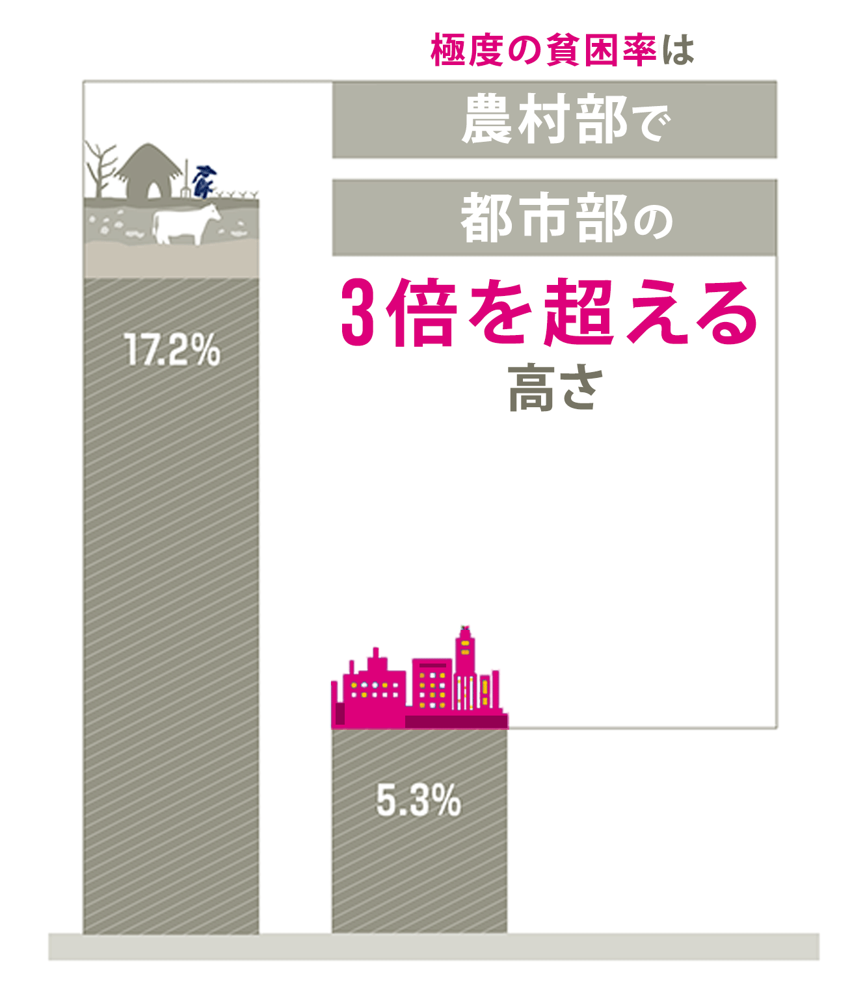
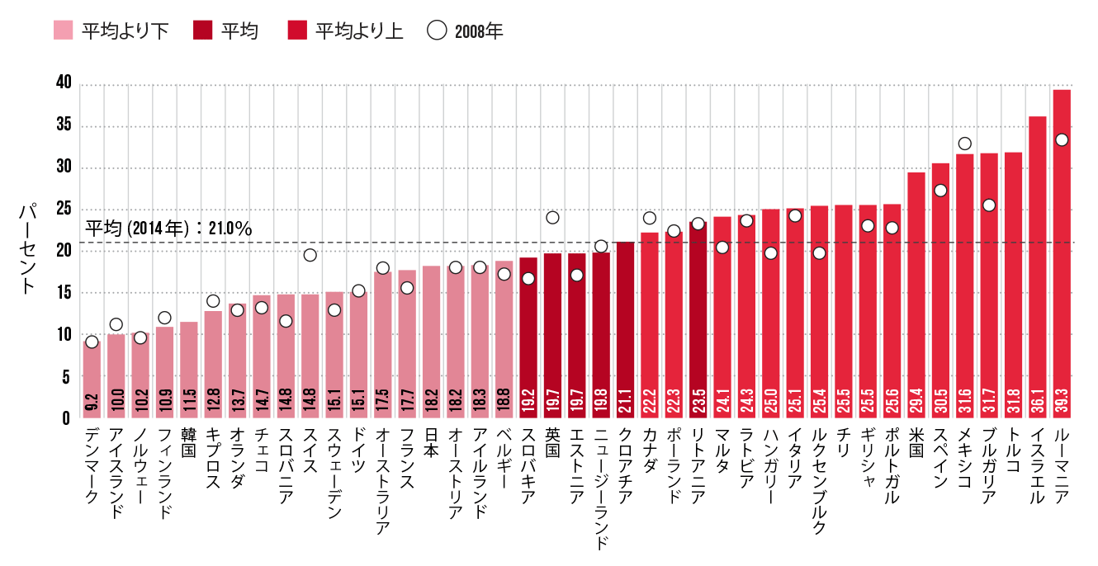
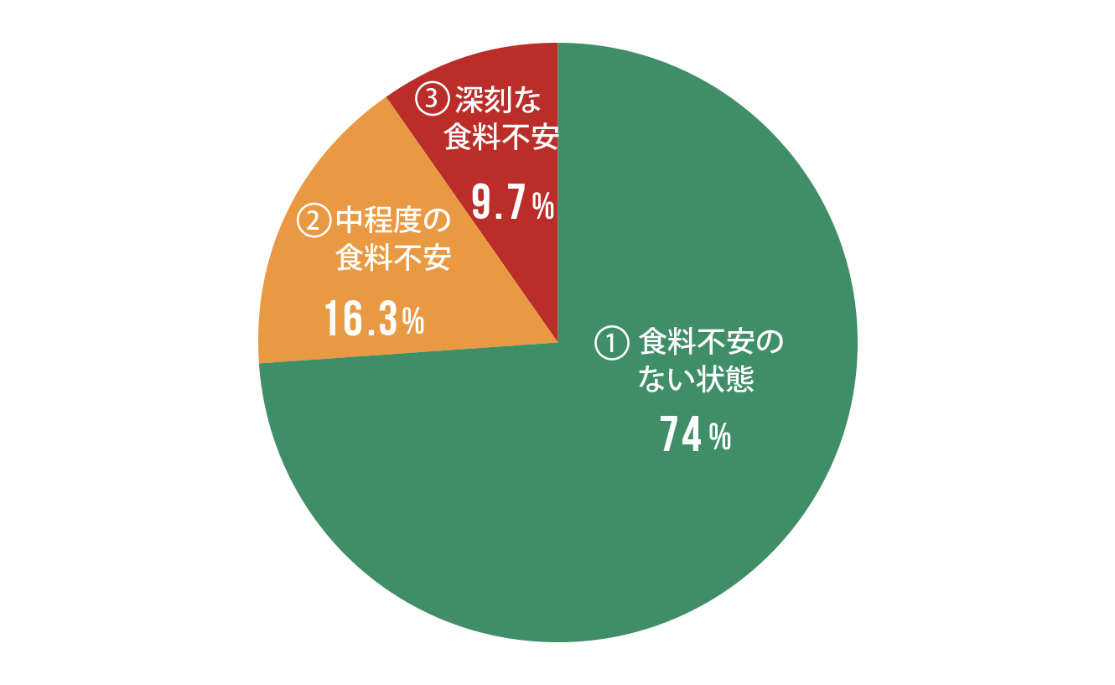
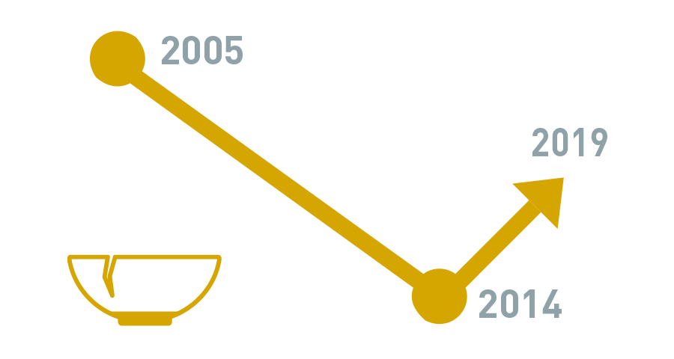
1日1.25ドル未満で生活
貧困

Slide 5
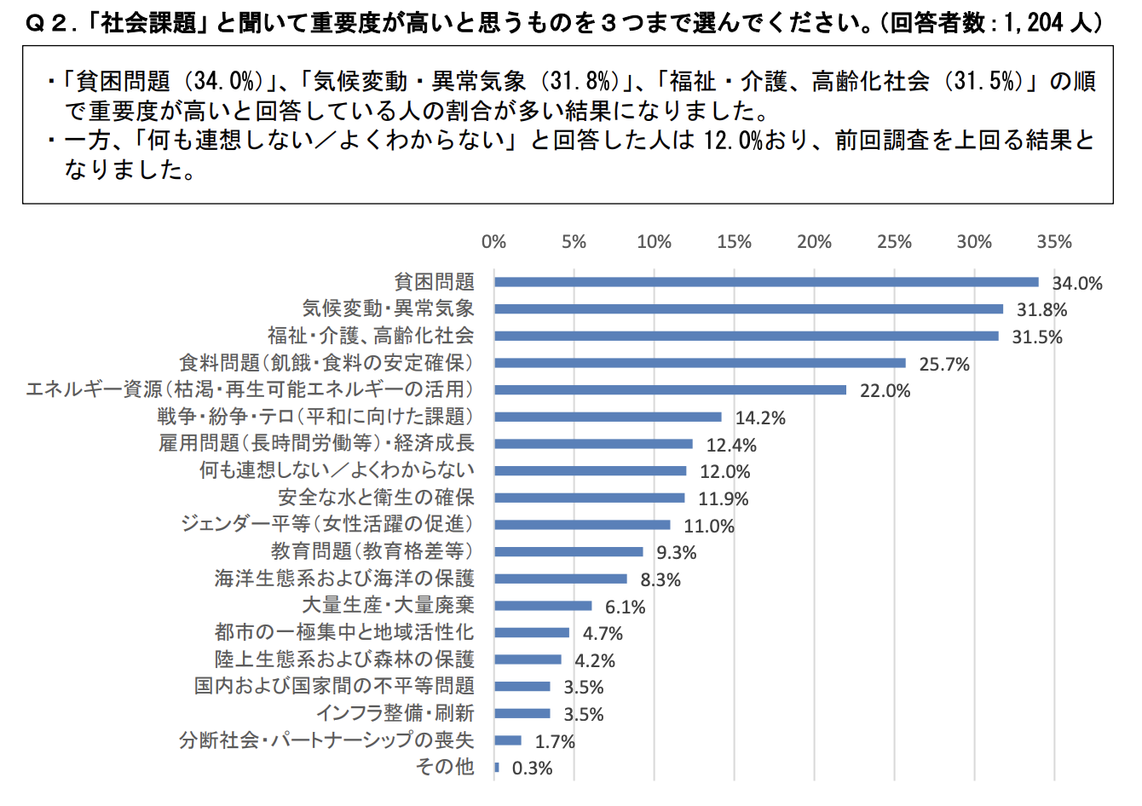
https://www.sompo-japan.co.jp/-/media/SJNK/files/news/2021/20210802_1.pdf

Slide 6
ゲームについて
5
特殊効果
毒：貧困な国になるほど、HPが減っていく
気候：国ごとの特色によるダメージ（砂、酸性雨、暑さ、寒さ）
ゲーム性
・HP100スタート
・おにぎりを10個所持
・75%の国を通ることが必須
・HPがゼロになったらゲームオーバー
・現地の人におにぎりを配れたら、加点
・現地の人が抱えている問題に正答できたら、加点、HP回復、＋アイテム

Slide 7
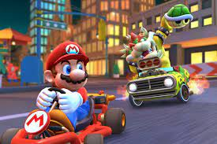
マリオカート
1,2,3,,(上位)：バナナ、コイン、、
8,9,10,,(下位)：キンキノコ、スター、キラー、、
貧困改善ゲーム
毒ダメージ無効化アイテム
病院、学校、食料、、、、、
https://japanese.engadget.com/mario-kart-tell-us-how-to-solve-poverty-093059164.html
貧困な国にはどのようなアイテムが必要なのか、、、、

Slide 8


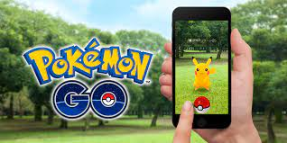
実装方法
6
unityの3Dモード
・複雑なプログラミングなしで制作可能
・様々なデバイスに対応したゲームを開発可能

Slide 9
今後の課題
7
世界各地の大陸をつなげた世界編を作る
他の形で貧困の差を表す

Slide 10
参考文献

